Slide 1
FORMAÇÃO ECONÔMICA DO BRASIL
História Econômica do Brasil – Caio Prado Jr.
Preliminares (1500 – 1530)

Slide 2
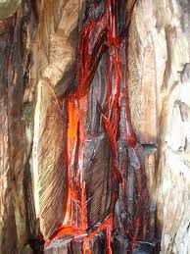
3. Primeiras Atividades. A Extração do Pau-Brasil
Espalhada por larga parte da costa brasileira, e com relativa uma densidade, observou-se uma espécie vegetal... e de que se extraía uma matéria corante empregada na TINTURARIA. Tratava-se do PAU-BRASIL.

Slide 3
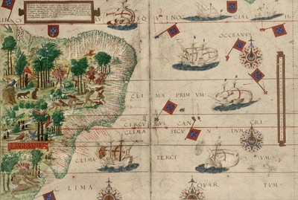
Até quase meados do séc. XVI, encontraremos portugueses e franceses traficando ativamente na costa brasileira com o pau-brasil. Era uma exploração rudimentar que não deixou traços apreciáveis, a não ser na destruição impiedosa e em larga escala das florestas nativas donde se extraía a preciosa madeira.

Slide 4
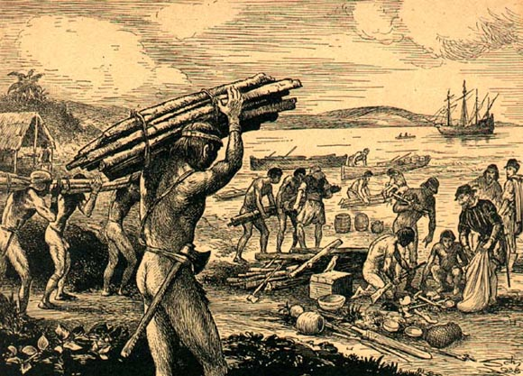
Foi graças à presença relativamente numerosa de tribos nativas no litoral brasileiro que foi possível dar à indústria um desenvolvimento apreciável.
Em troca de quinquilharias, além de ferramentas mais importantes e custosas (serras, machados), obtinha-se o trabalho indígena.
O negócio, sem comparar-se embora com os que se realizavam no Oriente, não era desprezível, e despertou bastante interesse.

Slide 5
A indústria extrativa do pau-brasil tinha necessariamente de ser nômade; não era capaz, por isso, de dar origem a uma povoamento regular e estável.
No que se relaciona com os portugueses, sabemos que a extração do pau-brasil foi, desde o início, considerada monopólio real. Para dedicar-se a ela tornava-se necessária uma concessão do soberano.

Slide 6
Conclusão
Foi rápida a decadência da exploração do pau-brasil. Em alguns decênios esgotara-se o melhor das matas costeiras que continham a preciosa árvore, e o negócio perdeu seu interesse.
Assim mesmo continuar-se-á a explorar esporadicamente o produto, sempre sob o regime do monopólio real, realizando uma pequena exportação que durará até princípios do século XIX, mas já sem importância econômica.

